Slide 1
微信小程序开发技术
2019.2
Notes:
课程号：sd03031310
课程名：移动互联网开发技术
2019.2 增补

Slide 2
TOC
介绍
开发过程：从hello到飞花令 →
  作业“飞花令plus.doc”
小程序运行环境 → 36
小程序逆向分析 →
结束语 →
// 注意备注行有参考网址
Notes:
提示：密切注意备注行的说明

Slide 3
微信小程序
（Mini Program）
“小程序是一种新的开放能力，开发者可以快速地开发一个小程序。
小程序可以在微信内被便捷地获取和传播，同时具有出色的使用体验。”
Notes:
微信小程序 https://mp.weixin.qq.com/cgi-bin/wx
百度百科：微信小程序 https://baike.baidu.com/item/微信小程序
微信小程序，简称小程序，英文名Mini Program，是一种不需要下载安装即可使用的应用，它实现了应用“触手可及”的梦想，用户扫一扫或搜一下即可打开应用。
全面开放申请后，主体类型为企业、政府、媒体、其他组织或个人的开发者，均可申请注册小程序。小程序、订阅号、服务号、企业号是并行的体系。
2017年1月9日，张小龙在2017微信公开课Pro上发布的小程序正式上线。
2018年2月，微信官方发布公告称：已对涉及假货高仿、色情低俗和违规“现金贷”等超过2000个小程序，进行永久封禁处理。
小程序是一种不用下载就能使用的应用，也是一项门槛非常高的创新，经过将近两年的发展，已经构造了新的小程序开发环境和开发者生态。小程序也是这么多年来中国IT行业里一个真正能够影响到普通程序员的创新成果，现在已经有超过150万的开发者加入到了小程序的开发，与我们一起共同发力推动小程序的发展，小程序应用数量超过了一百万，覆盖200多个细分的行业，日活用户达到两个亿，小程序还在许多城市实现了支持地铁、公交服务。小程序发展带来更多的就业机会，2017年小程序带动就业104万人，社会效应不断提升。

Slide 4
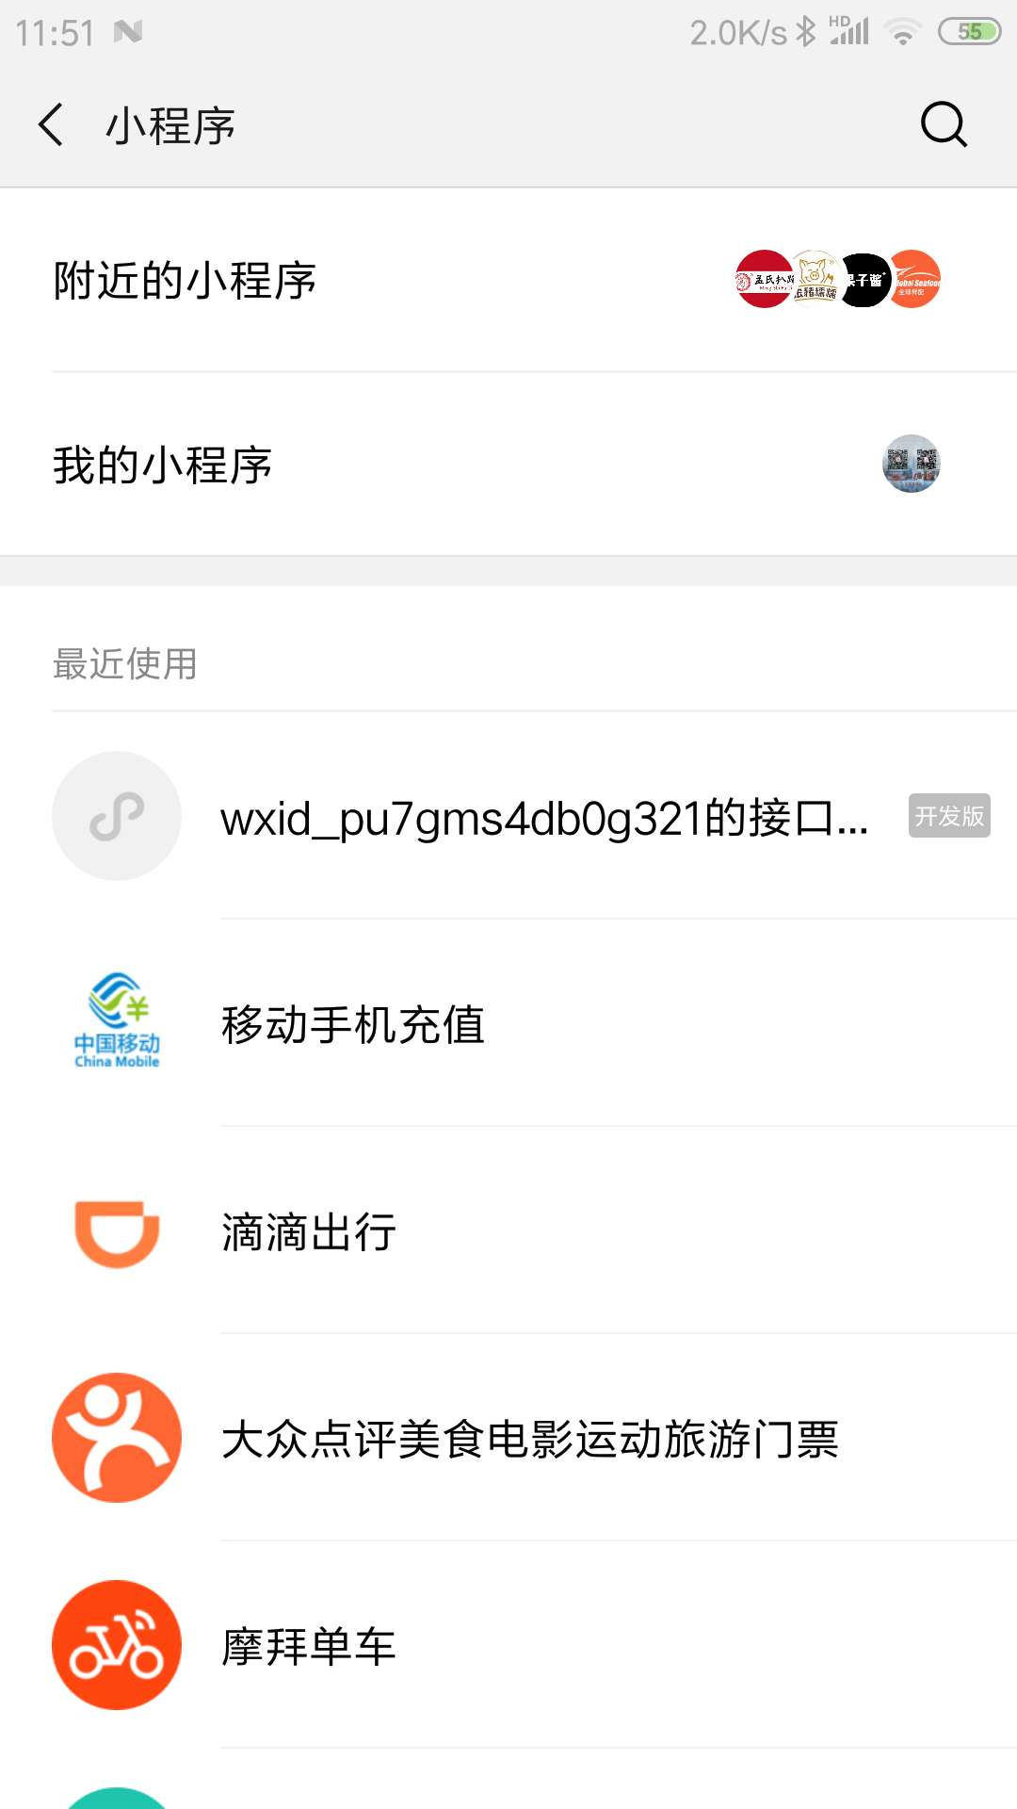
微信小程序:示例应用
微信→发现→小程序

Slide 5
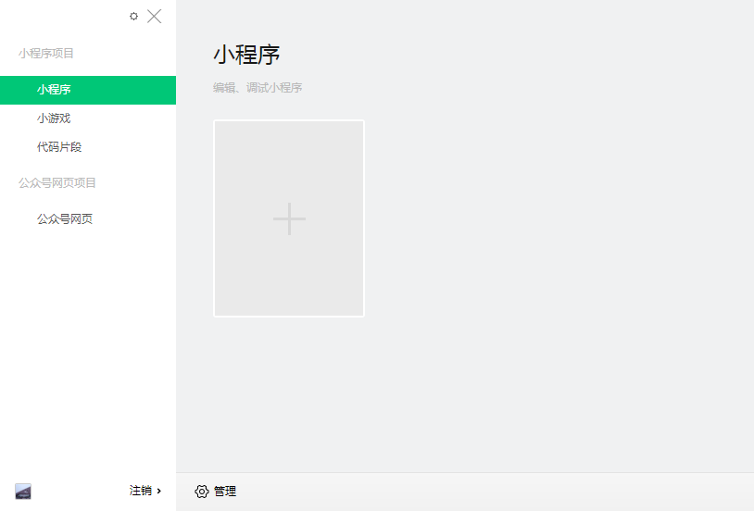
开发工具
Notes:
wx dev tool https://developers.weixin.qq.com/miniprogram/dev/devtools/download.html
wx app demo https://github.com/wechat-miniprogram/miniprogram-demo

Slide 6
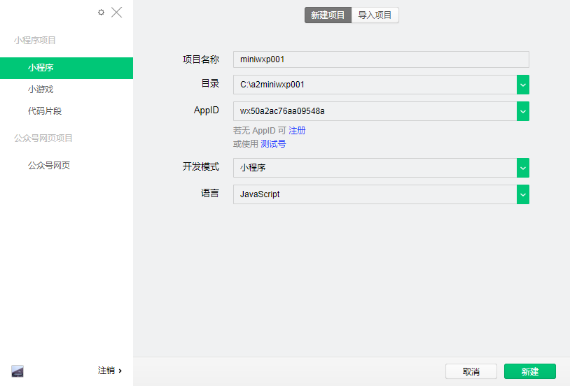
小程序参数：例子
Notes:
Appid使用测试号即可

Slide 7
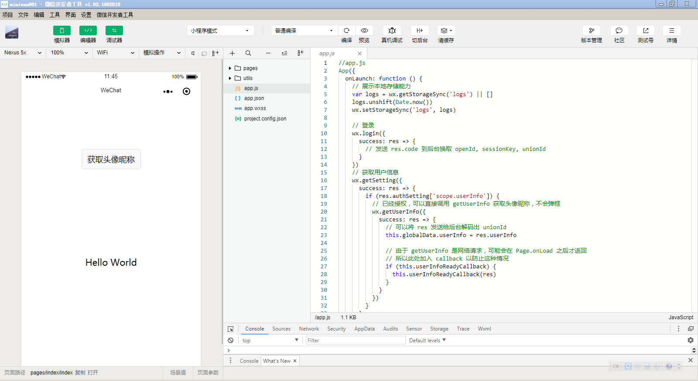
js代码和效果

Slide 8
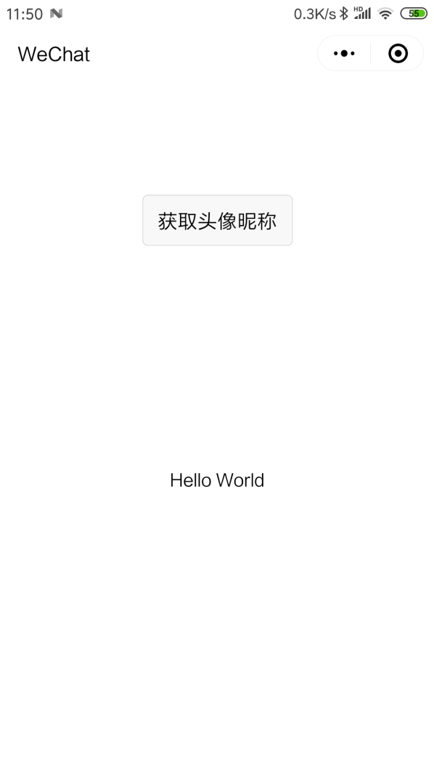
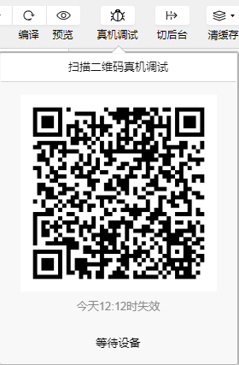
离线测试运行

Slide 9
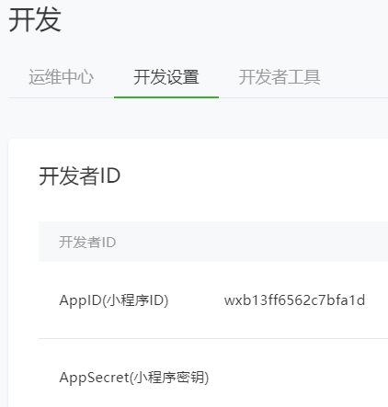
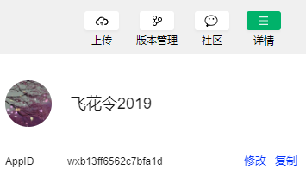
注册和上线发布：appid
注意区分：普通小程序 vs. 小游戏
Notes:
测试号：Wx50a2ac76aa09548a
真实注册号（小游戏类型）：wxb13ff6562c7bfa1d

Slide 10
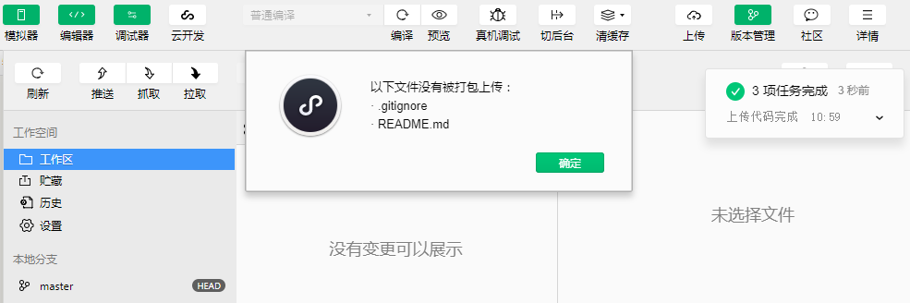
git

Slide 11
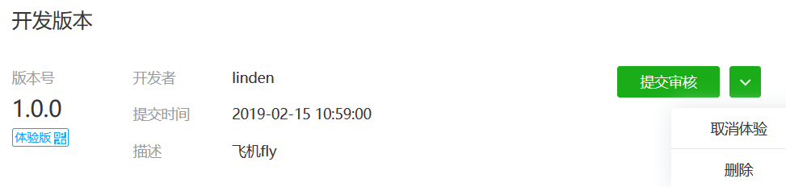
发布为体验版

Slide 12
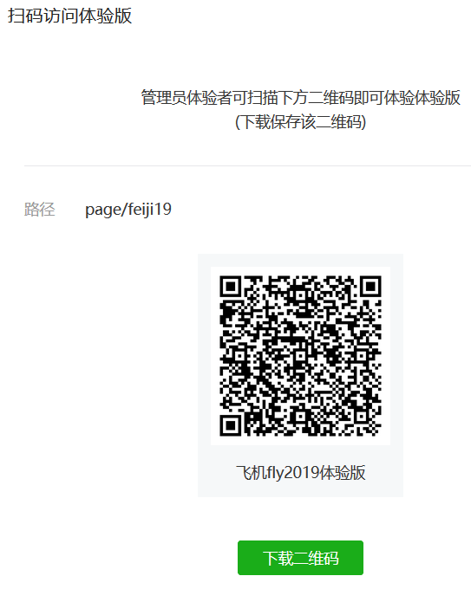
二维码形式链接发布

Slide 13
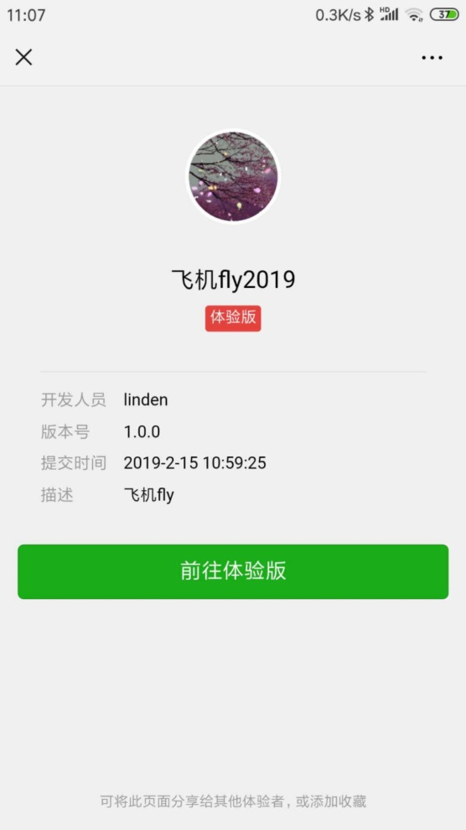
扫码

Slide 14

go

Slide 15
minip开发
小程序：“hello world”
小例子：从“hello world”到“飞花令”
小程序：静态结构和运行线索
Java script

Slide 16
minip..
微信(公众)平台
微信开发者工具 v1.0…
AppID
基于git的版本和发布管理
二维码
丰富的应用模板
  提高了开发效率
  降低了灵活性

Slide 17
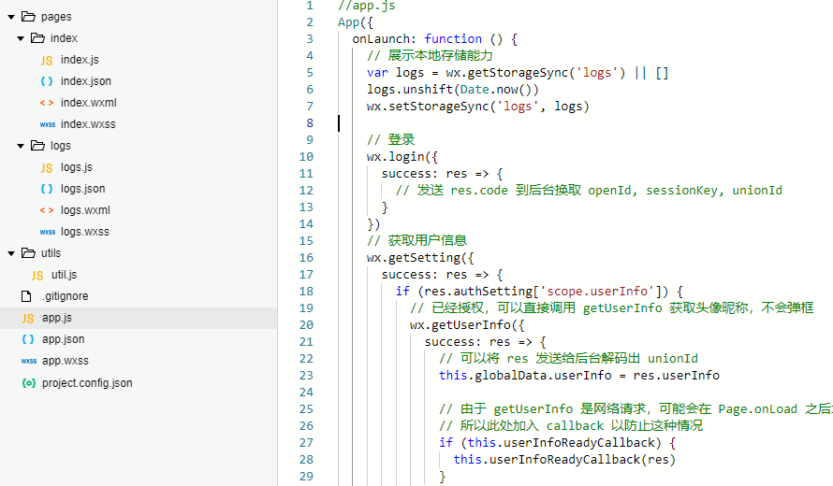
小程序项目文件初始结构
“hello world”

Slide 18
相关文件类型
.json JSON
.js JavaScript
.wxml WeiXin Markup Language
.wxss WeiXin Style Sheets
git

Slide 19
WXML
WXML(WeiXin Markup Language)是框架设计的一套标签语言，结合基础组件、事件系统，可以构建出页面的结构。
Notes:
https://www.w3cschool.cn/weixinapp/weixinapp-wxml.html

Slide 20
WXSS(WeiXin Style Sheets)
WXSS是一套样式语言，用于描述 WXML 的组件样式，用来决定 WXML 的组件应该怎么显示。
WXSS 具有 CSS 大部分特性，同时为适合开发微信小程序进行了扩充以及修改。
与 CSS 相比，WXSS 扩展的特性
  尺寸单位
  样式导入
Notes:
https://developers.weixin.qq.com/miniprogram/dev/framework/view/wxss.html

Slide 21
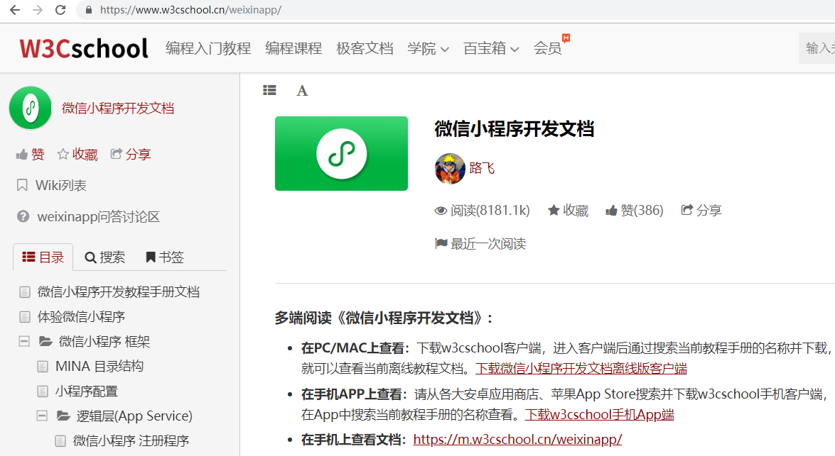
微信小程序开发文档
Notes:
https://www.w3cschool.cn/weixinapp/
// w3cschool和w3school的关系？Java和Javascript的关系！
“微信小程序”官方文档
https://developers.weixin.qq.com/miniprogram/introduction/index.html
My website, w3schools.com is almost copied in full on the site (just translated to Chinese).
https://www.lumendatabase.org/notices/794915#

Slide 22
app.json
app.json 文件用来对微信小程序进行全局配置，决定页面文件的路径、窗口表现、设置网络超时时间、设置多tab 等。
Notes:
https://developers.weixin.qq.com/miniprogram/dev/framework/config.html

Slide 23
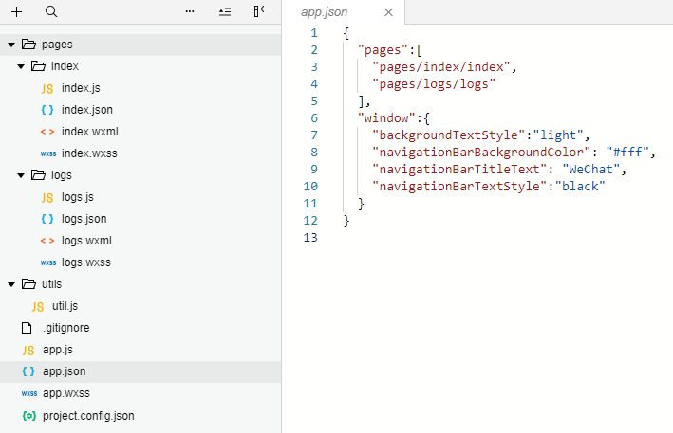
app.json
两个page，一个window项
Notes:
继续看helloworld小程序项目文件

Slide 24
到“飞花令”
基础组件：文本显示
文本输入框
文本数据存储（诗三百）
代码：js
Notes:
表单组件输入框 input https://www.w3cschool.cn/weixinapp/3glu1q92.html

Slide 25
飞花令step0: 创建helloworld
..

Slide 26
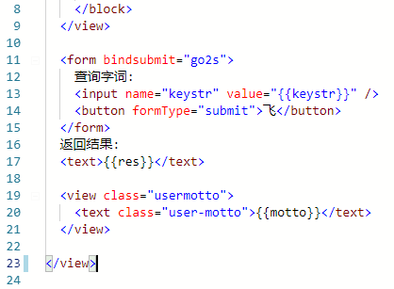
飞花令step1：加一个表单
修改index.wxml，其中一个函数go2s、两个变量keystr和res，在.js中定义
Notes:
<form bindsubmit="go2s">
查询字词:
<input name="keystr" value="{{keystr}}" />
<button formType="submit">飞</button>
</form>
返回结果:
<text>{{res}}</text>

Slide 27
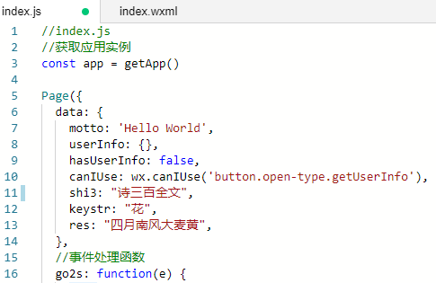
Step2：加三个变量，一个函数
Notes:
shi3: "诗三百全文",
keystr: "花",
res: "四月南风大麦黄",

Slide 28
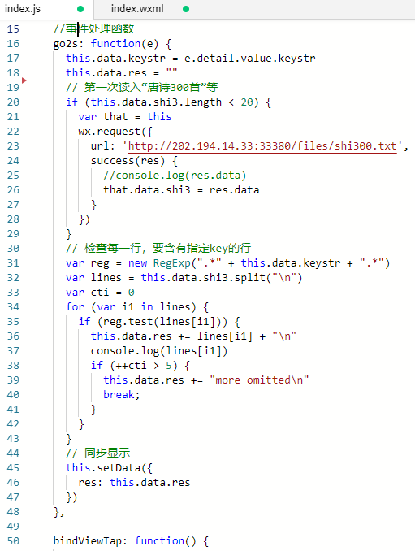
一个函数go2s:
//备注行
Notes:
go2s: function(e) {
this.data.keystr = e.detail.value.keystr
this.data.res = ""
// 第一次读入“唐诗300首”等
if (this.data.shi3.length < 20) {
var that = this
wx.request({
url: 'http://202.194.14.33:33380/files/shi300.txt',
success(res) {
//console.log(res.data)
that.data.shi3 = res.data
}
})
}
// 检查每一行，要含有指定key的行
var reg = new RegExp(".*" + this.data.keystr + ".*")
var lines = this.data.shi3.split("\n")
var cti = 0
for (var i1 in lines) {
if (reg.test(lines[i1])) {
this.data.res += lines[i1] + "\n"
console.log(lines[i1])
if (++cti > 5) {
this.data.res += "more omitted\n"
break;
}
}
}
// 同步显示
this.setData({
res: this.data.res
})
},

Slide 29
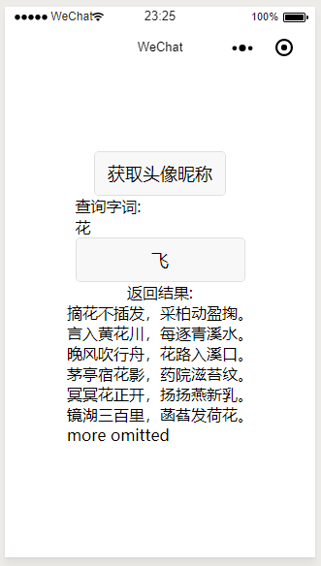
飞花令1st look:
一个表单，一个函数，两三个变量
使用”诗三百“，网络存储
正则表达式Regex
Notes:
Regular Expression

Slide 30
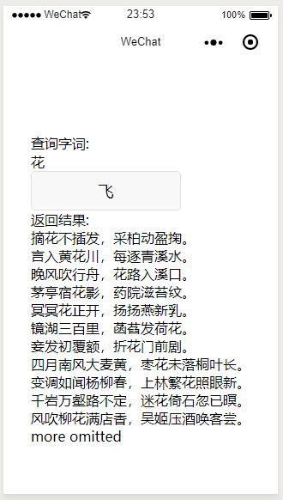
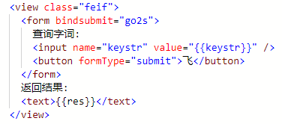
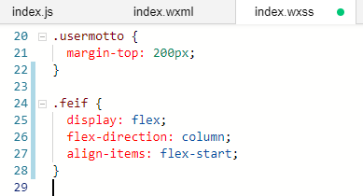
飞花令step3：定制界面
稍加变化和改进后

Slide 31
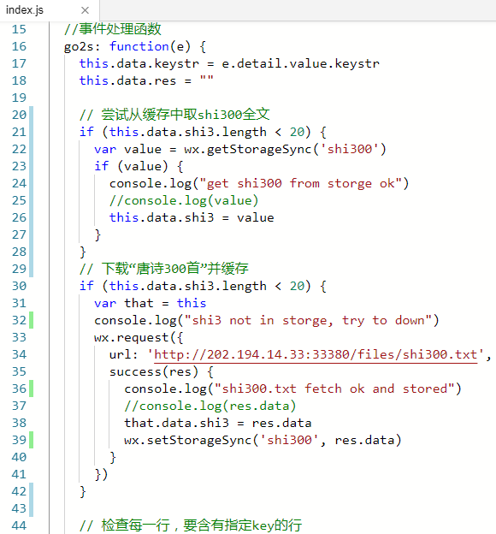
Step4：
数据缓存
Notes:
// 尝试从缓存中取shi300全文
if (this.data.shi3.length < 20) {
var value = wx.getStorageSync('shi300')
if (value) {
console.log("get shi300 from storge ok")
//console.log(value)
this.data.shi3 = value
}
}
// 下载“唐诗300首”并缓存
if (this.data.shi3.length < 20) {
var that = this
console.log("shi3 not in storge, try to down")
wx.request({
url: 'http://202.194.14.33:33380/files/shi300.txt',
success(res) {
console.log("shi300.txt fetch ok and stored")
//console.log(res.data)
that.data.shi3 = res.data
wx.setStorageSync('shi300', res.data)
}
})
}

Slide 32
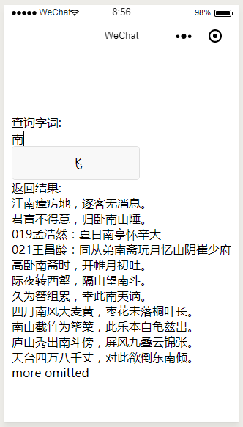
关于缓存的有效期
修改代码并重编译，缓存(shi300)保持有效
只有“清缓存”操作才导致shi300被清除，下次运行会重新下载

Slide 33
飞花令plus方面1：你的改进
增加诗词库，如全唐诗、全宋词等
改进查询方法
改进界面
改进其他

Slide 34
飞花令plus方面2：引入云功能
服务器
用户
用户的行为
  统计用户喜欢哪类诗词，婉约？豪放？
社交（相互推荐）
  相同喜好的用户
  地理位置相近的，或在同一列车上的
  今天都走了1w步以上的
用户之间的通信

Slide 35
飞花令plus：你的设计.doc
写一个doc文件，汇报
（1）你的“plus方面1”的设计和编码实现，在doc中展示运行时的截屏图
（2）把“plus方面2”的设计
（3可选） “plus方面2”的编码实现
提交到git
进一步细节参见
  “p02-飞花令plus.doc”

Slide 36
小程序的执行起点、线索和结构
App()
小程序的两个线程
  Appservice Thread
  View Thread
当视图线程加载完，通知Appservice把准备好的数据用setData的方法返回给视图线程。
Notes:
https://blog.csdn.net/qq_26585943/article/details/54407202
https://juejin.im/entry/5822ccb9a22b9d0067f129f8

Slide 37
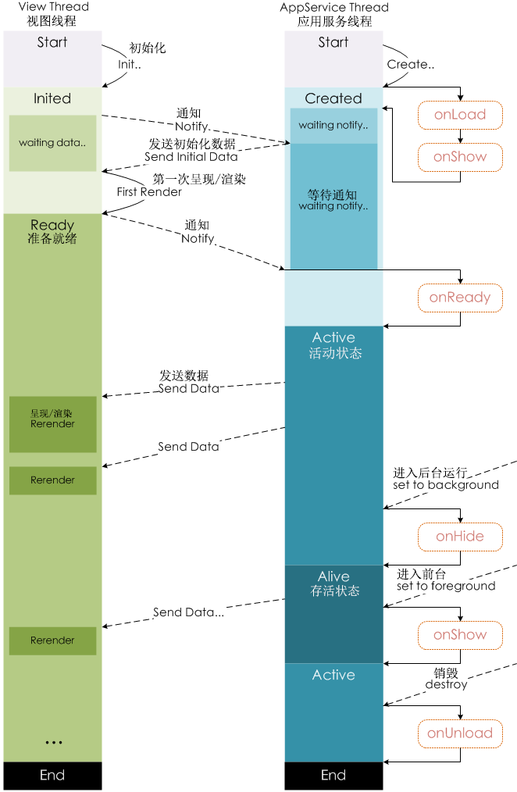
线索同步
Notes:
小程序生命周期
https://blog.csdn.net/qq_26585943/article/details/54407202
小程序主要靠视图线程（wxml渲染）和应用服务线程(js逻辑控制)来控制管理。
视图线程和应用服务线程会同时运行，应用服务线程启动后将运行onLoad和onShow来完成创建并等待视图线程初始化完成通知，视图线程初始化完成通知应用服务线程，应用服务线程将初始化数据发送给视图线程进行展现，此时视图线程完成第一次数据渲染。第一次渲染完成后视图线程进入就绪状态并通知应用服务线程，应用服务线程调用onReady函数并进入活动状态。
应用线程进入活动状态后每次数据修改将会通知视图线程进行渲染。当切换页面进入后台，应用线程调用onHide函数后进入存活状态，页面返回到前台将调用onShow函数进入活动状态，当调用返回或重定向页面销毁指令执行将调用onUnload函数，页面完成销毁。
注：data中包含初始化数据，初始化数据将作为页面的第一次渲染。data 将会以 JSON 的形式由逻辑层传至渲染层，所以其数据必须是可以转成 JSON 的格式：字符串，数字，布尔值，对象，数组。

Slide 38
小程序的启动
小程序启动会有两种情况:
“冷启动”，“热启动”。
冷启动指的是用户首次打开或小程序被微信主动销毁后再次打开的情形。
而如用户已经打开过某小程序，然后在一定时间内再次打开该小程序，此时只需将后台态的小程序切换到前台，这个过程就是热启动。
Notes:
https://blog.csdn.net/belvine/article/details/80447120
https://me.csdn.net/u013261261

Slide 39
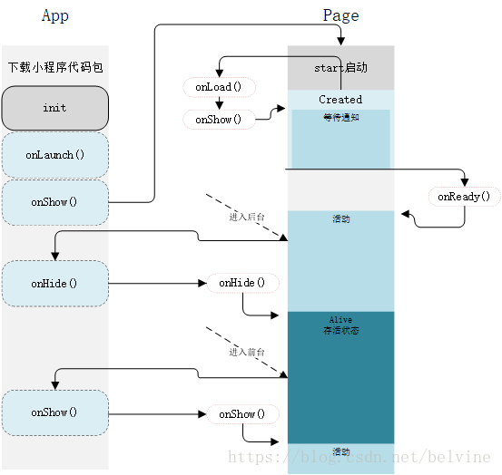

Slide 40
运行机制: 重启和销毁
小程序没有重启的概念；
当小程序进入后台，客户端会维持一段时间的运行状态，超过一定时间后（目前是5分钟）会被微信主动销毁；
当短时间内（5s）连续收到两次以上收到系统内存告警，会进行小程序的销毁。
Notes:
https://blog.csdn.net/belvine/article/details/80447120

Slide 41
更新机制
小程序冷启动时如果发现有新版本，将会异步下载新版本的代码包，并同时用客户端本地的包进行启动，即新版本的小程序需要等下一次冷启动才会应用上。
如果需要马上应用最新版本，可以使用 wx.getUpdateManager API 进行处理。
Notes:
https://blog.csdn.net/belvine/article/details/80447120

Slide 42
Flex
Flexible Box "弹性布局"
Flex用来为盒状模型提供最大的灵活性
Notes:
https://www.cnblogs.com/module/p/5578533.html
http://www.runoob.com/w3cnote/flex-grammar.html
CSS Flexible Box Layout https://en.wikipedia.org/wiki/CSS_Flexible_Box_Layout

Slide 43
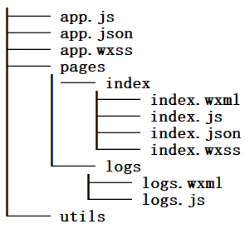
Notes:
├── app.js
├── app.json
├── app.wxss
├── pages
│ │── index
│ │ ├── index.wxml
│ │ ├── index.js
│ │ ├── index.json
│ │ └── index.wxss
│ └── logs
│ ├── logs.wxml
│ └── logs.js
└── utils

Slide 44
小程序：浏览器内核
在iOS平台上，微信的浏览器渲染内核是WKWebView；
在Android平台上，则采用了腾讯QQ浏览器2016年4月份发布的X5内核（Blink内核）作为渲染引擎。
在开发工具中小程序的JavaScript是运行在chrome内核（nw.js）中。
Notes:
Blink is a browser engine used in the Google Chrome browser
https://en.wikipedia.org/wiki/Blink_(browser_engine)
NW.js call all Node.js modules directly from DOM and enable a new way of writing applications with all Web technologies

Slide 45
和云服务的集成

Slide 46
微信小程序反编译
Androis模拟器（比如夜神）
文件管理器/data/data/com.tencent.mm/MicroMsg/<hashid>/appbrand/pkg/*.wxpakg
wxappUnpacker
Notes:
Wechat App(微信小程序,.wxapkg)解包及相关文件(.wxss,.json,.wxs,.wxml)还原工具
https://github.com/qwerty472123/wxappUnpacker
https://www.baidu.com/s?wd=%D0%A1%B3%CC%D0%F2+%C4%E6%CF%F2&cl=3
http://www.520monkey.com/archives/1121
https://blog.csdn.net/yelin042/article/details/79111709
http://html51.com/info-9252-1/
...

Slide 47
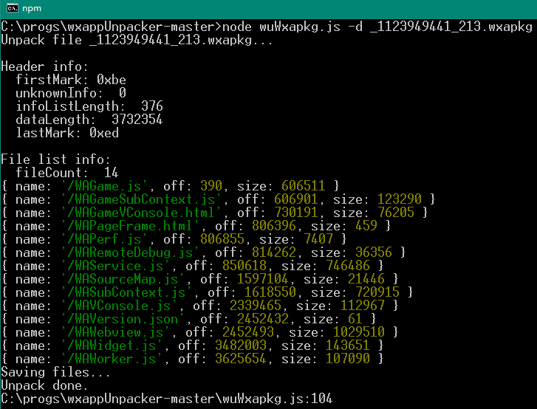
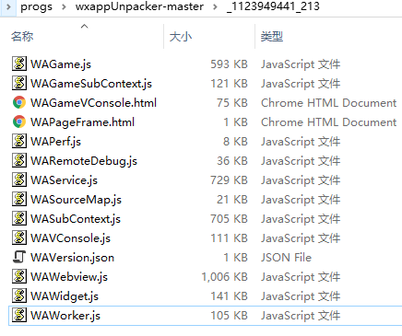
wxappUnpacker
Notes:
https://github.com/qwerty472123/wxappUnpacker

Slide 48
adb
>adb shell
$cd /data/data
$pm list package
Notes:
https://blog.csdn.net/sinat_34383316/article/details/72885663

Slide 49
结束语
小程序基本上只能和它自己的云服务器通信，因此小程序只是其后台程序的前端展示界面而已。
Notes:
是这样吗？

Slide 50
Q & A

